Slide 1
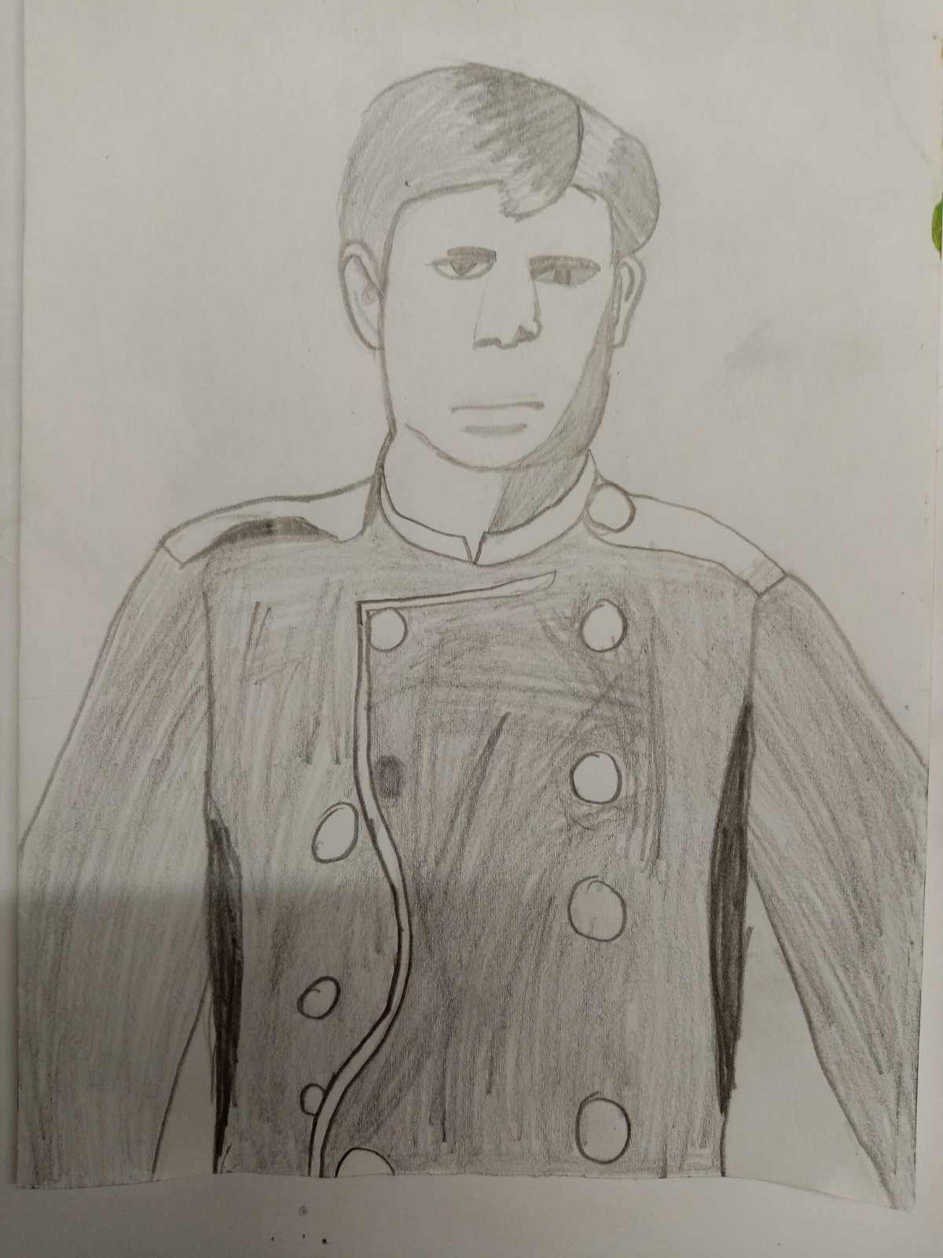
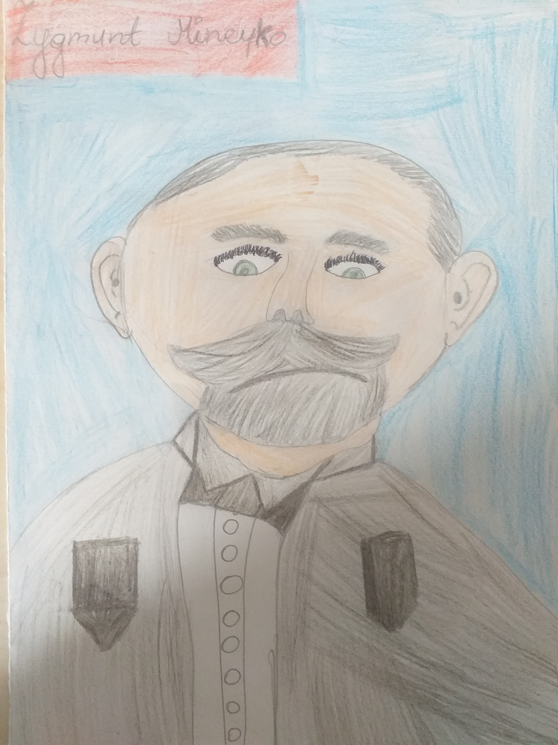
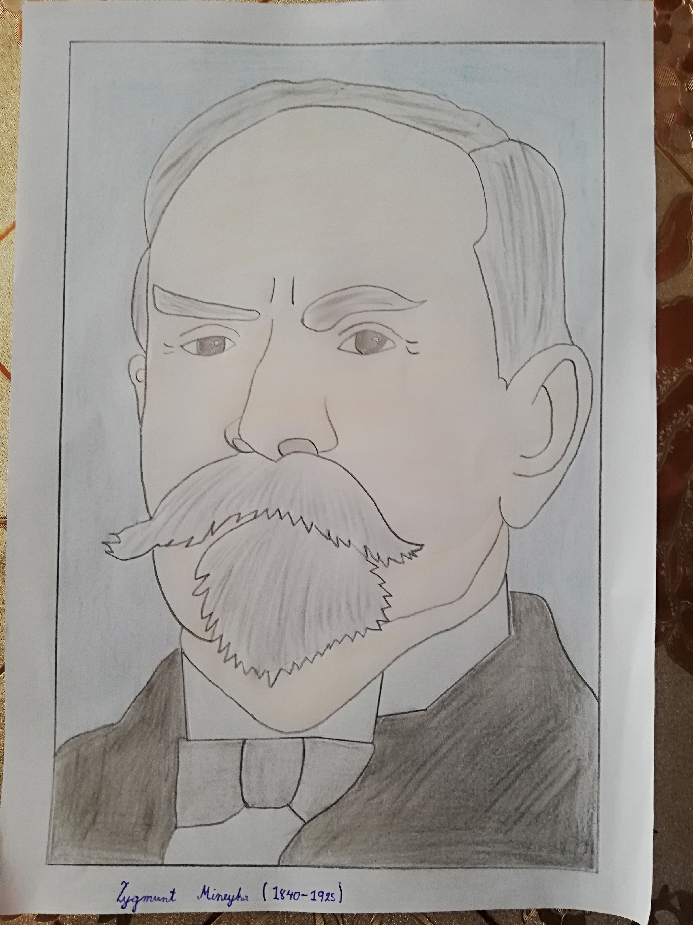
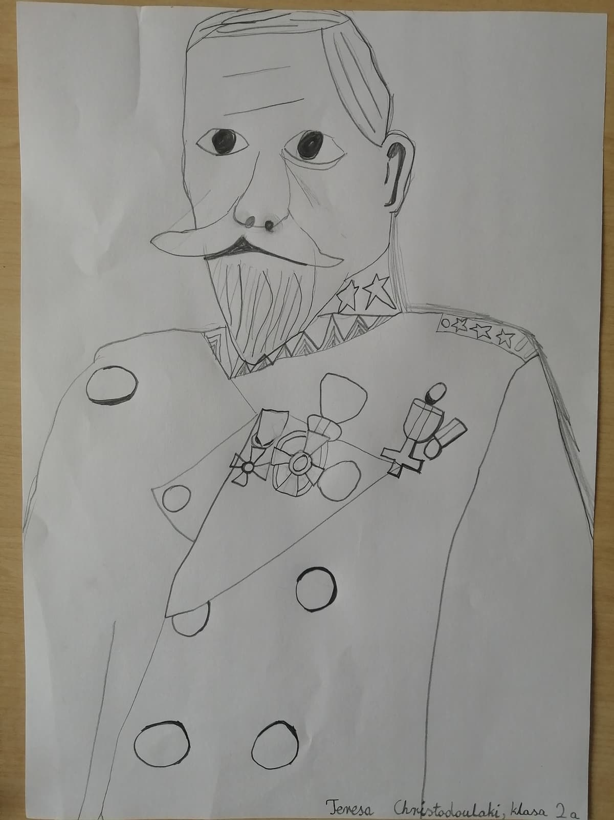
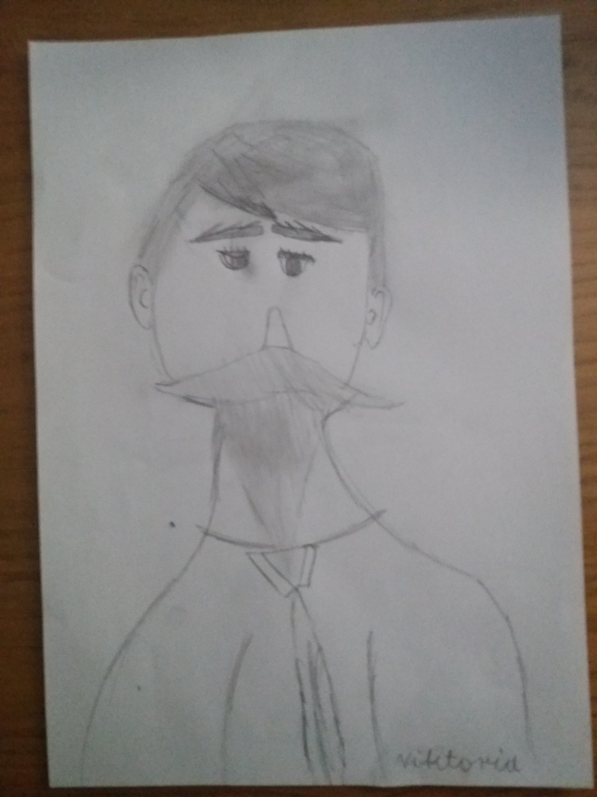
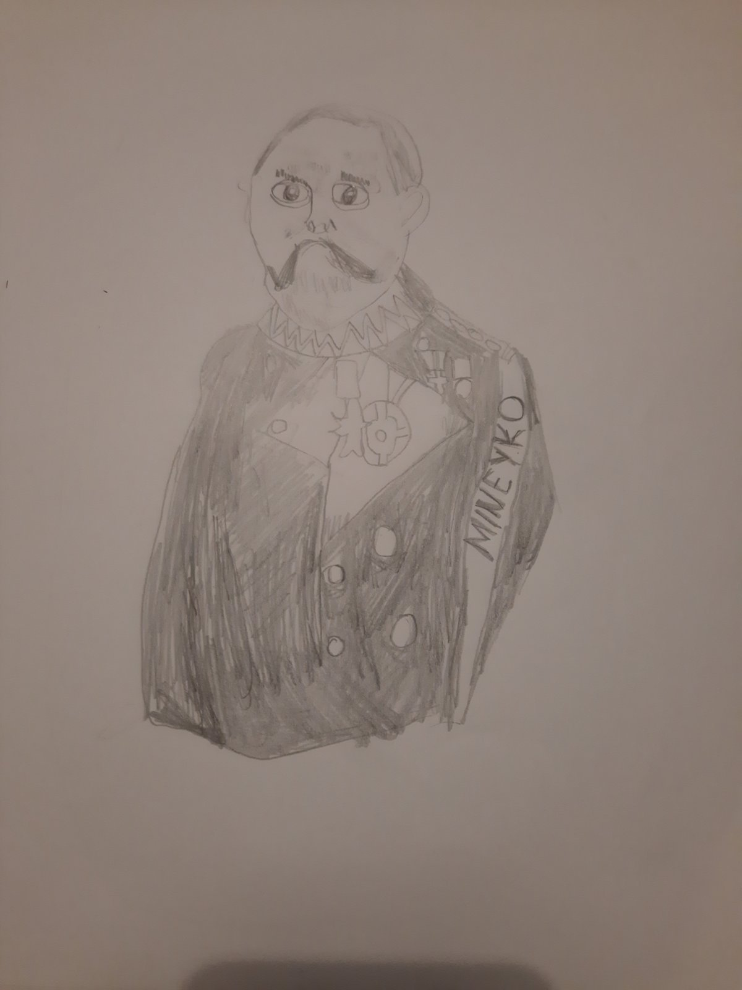
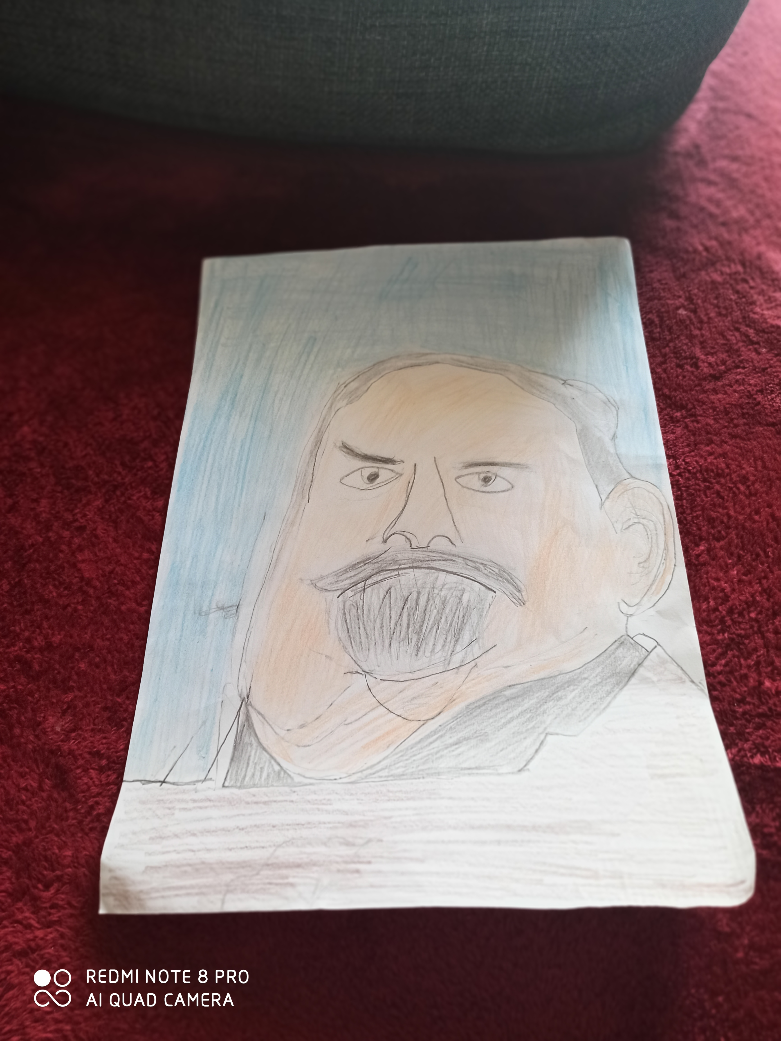
PORTRETY ZYGMUNTA MINEYKO W WYKONANIU UCZNIÓW KLASY II A
Góra od lewej: Dimitris Klaudia Daniel Teresa
Dół od lewej: Viktoria Weronika Daria

